Slide 1
基于微量能器的中子二体衰变测量
进展报告
shuozhang@gdlhz.ac.cn
2024. 04. 20

Slide 2
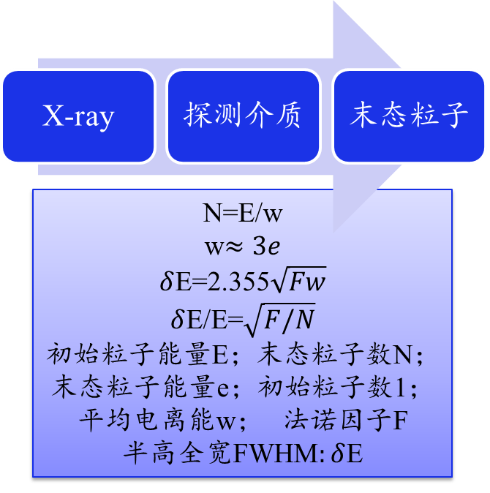

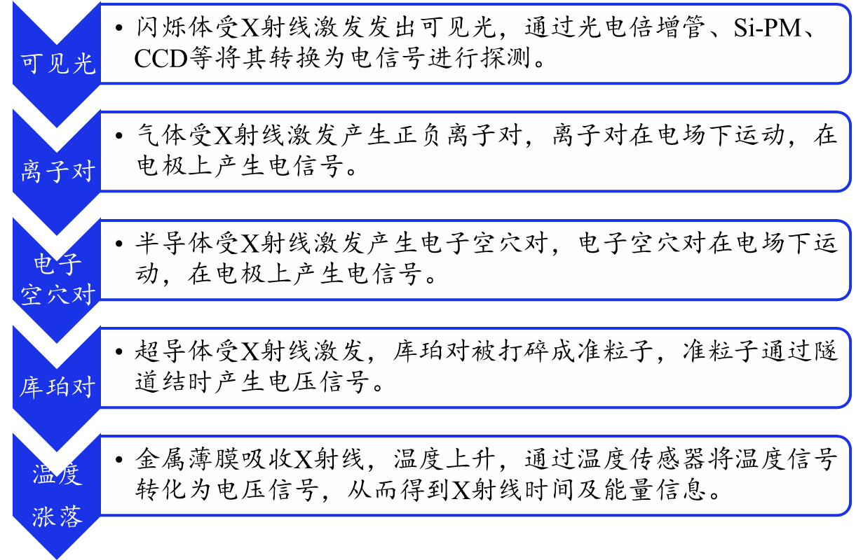
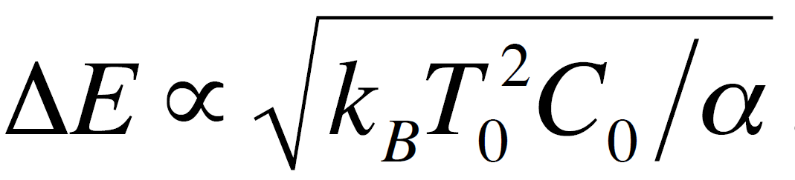
粒子探测原理

Slide 3
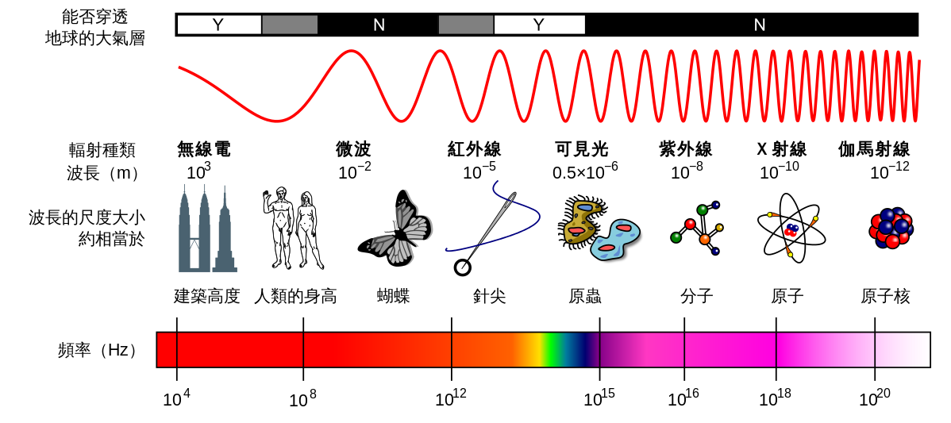
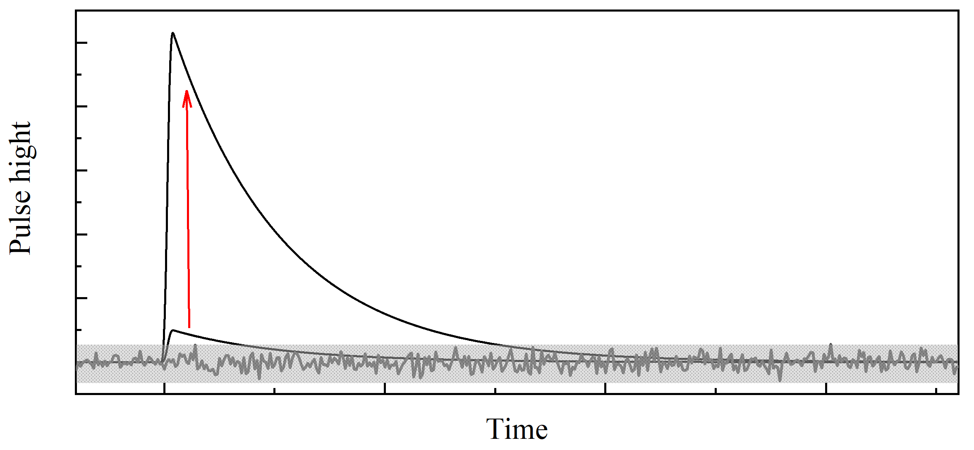
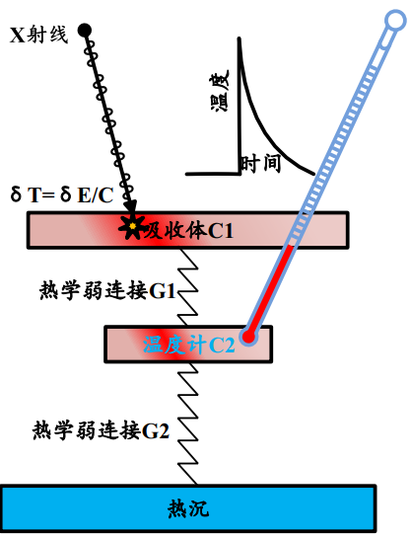

微量能器-准平衡探测器
doi.org/10.1007/s41365-022-01071-5

Slide 4
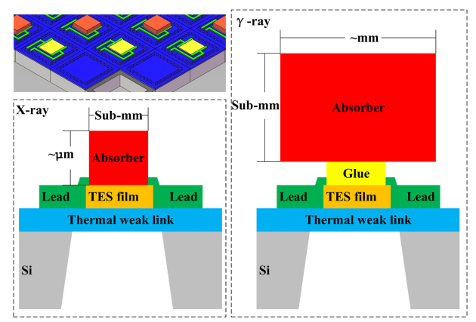
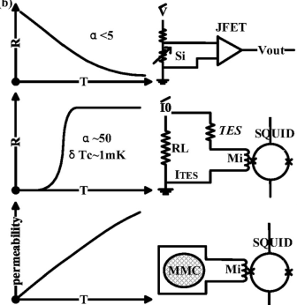
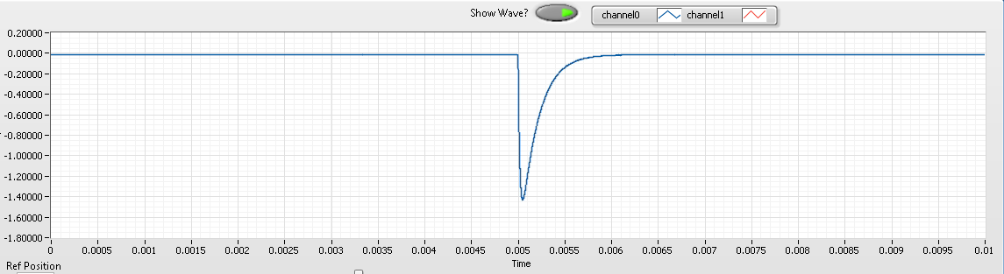
微量能器原理及结构
doi.org/10.1007/s41365-022-01071-5

Slide 5
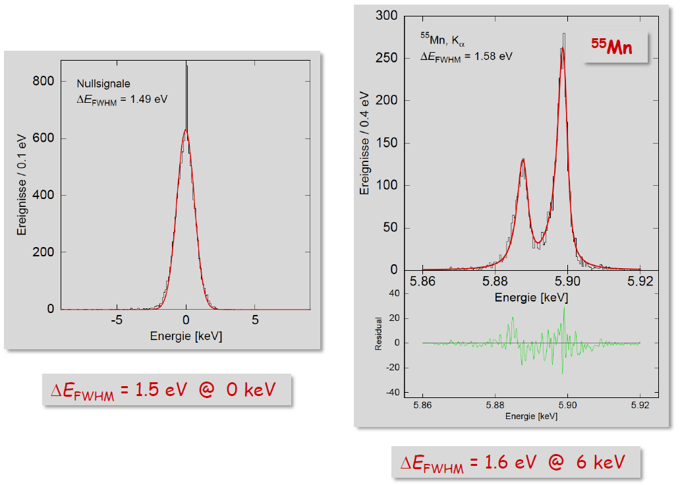
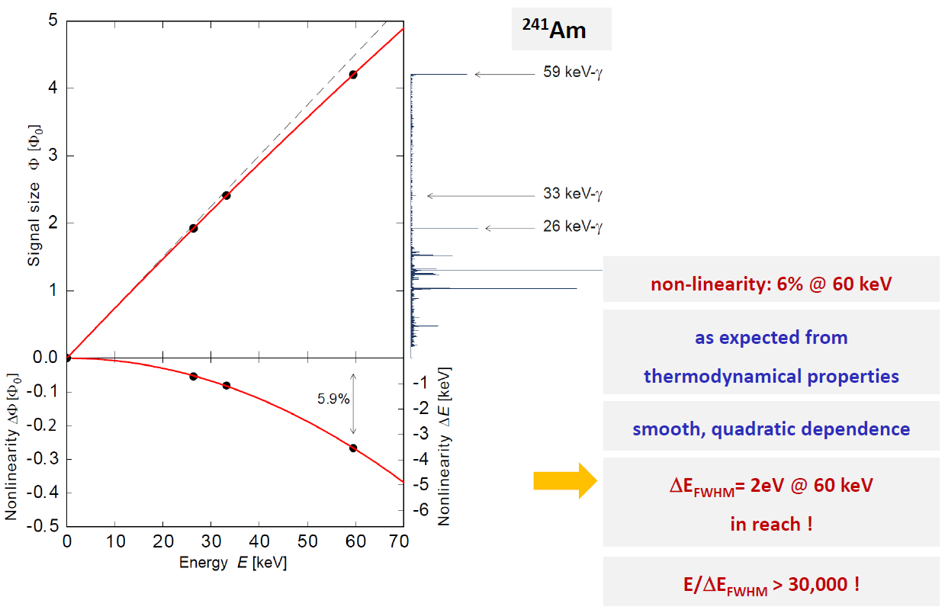
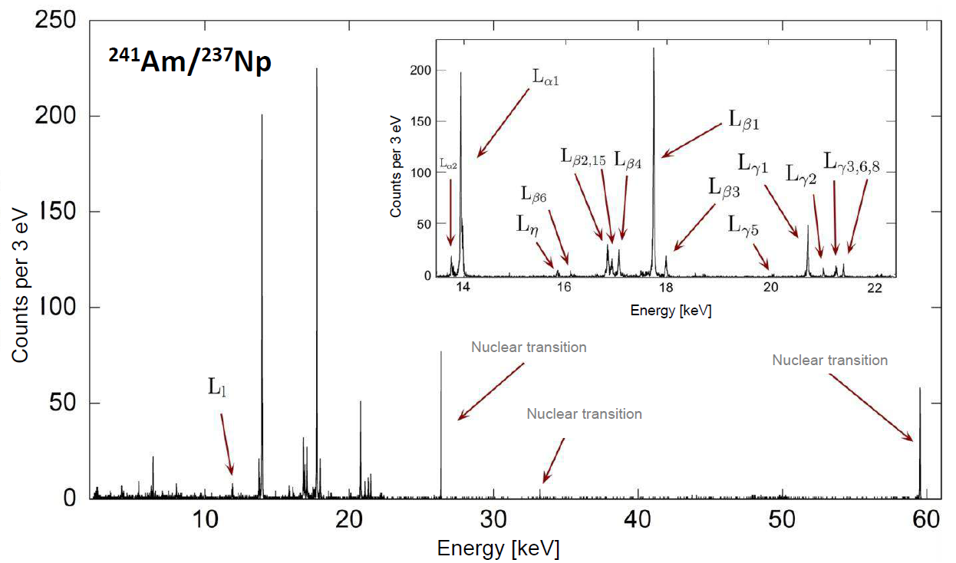
能谱展示

Slide 6
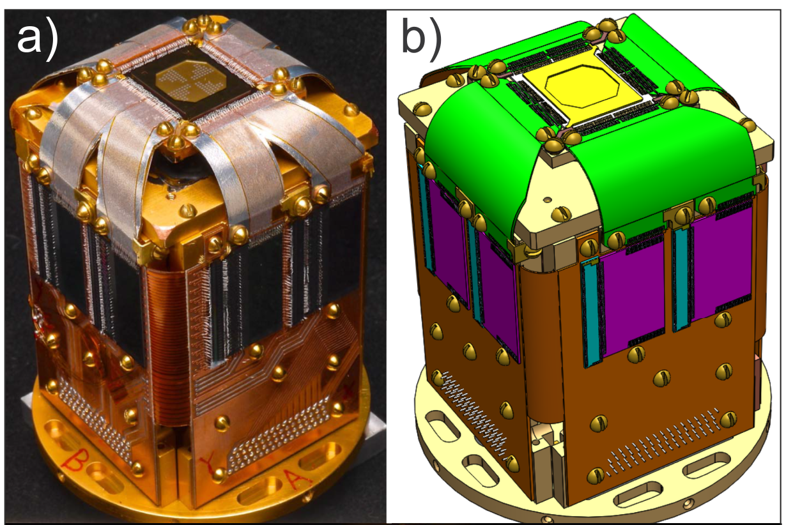
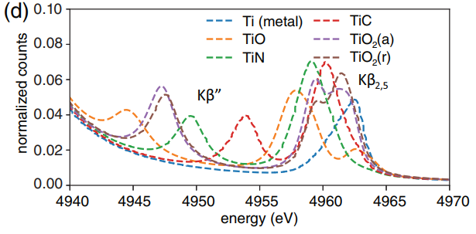
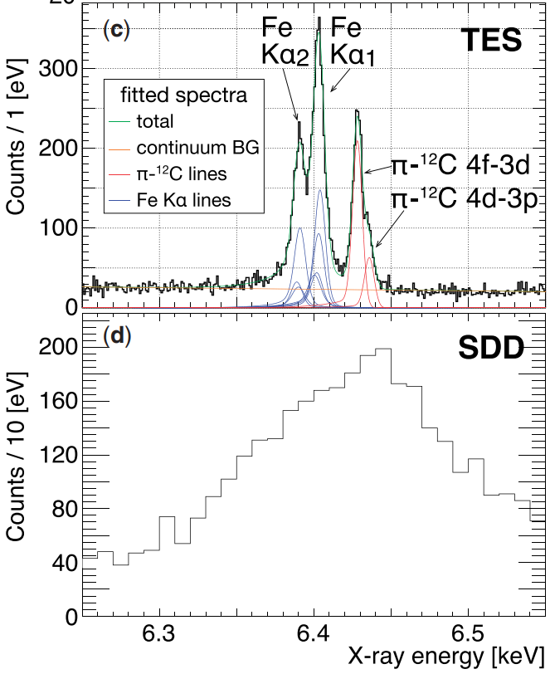
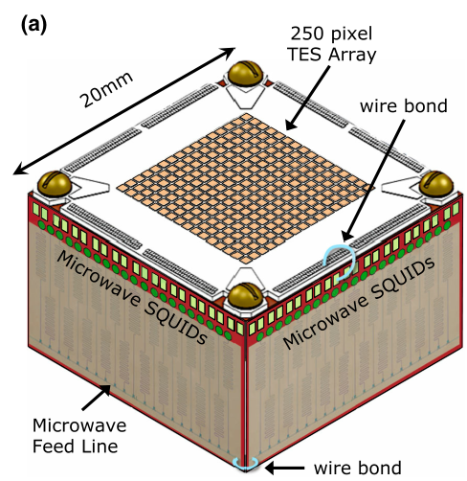
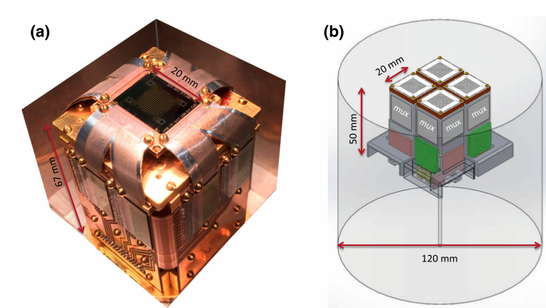
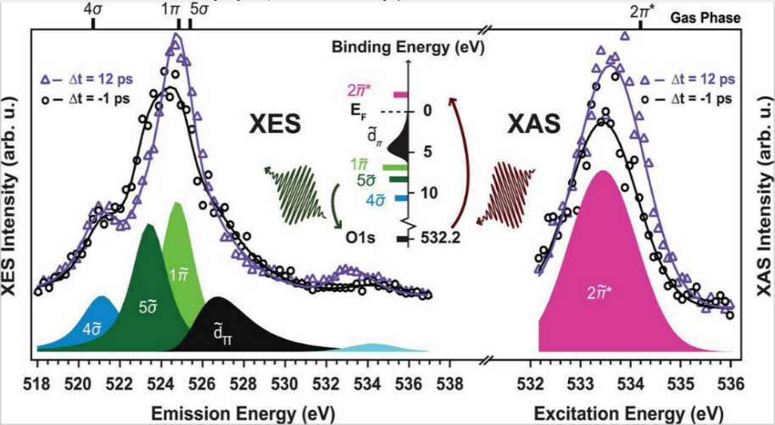
国际技术水平和科学应用
国际现有水平：200像素，3eV@6keV
脱离光源线站的价态分析
强子原子微弱信号
国际下一步计划：1000像素，1eV@1keV
时间分辨XAS/XES：催化过程电子迁移
X射线天文学
核子钟、核安检、核医学
中微子质量、双β衰变
X射线计量学
。。。 。。。
doi.org/10.7498/aps.70.20210350

Slide 7
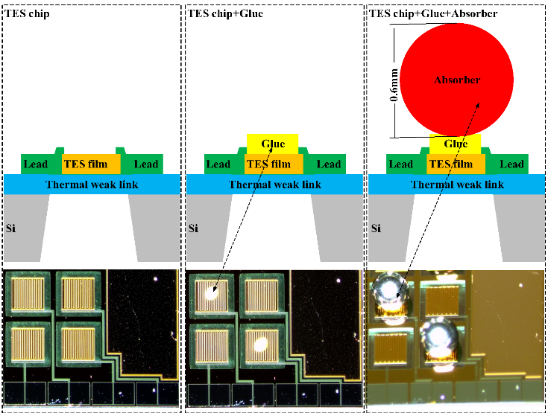
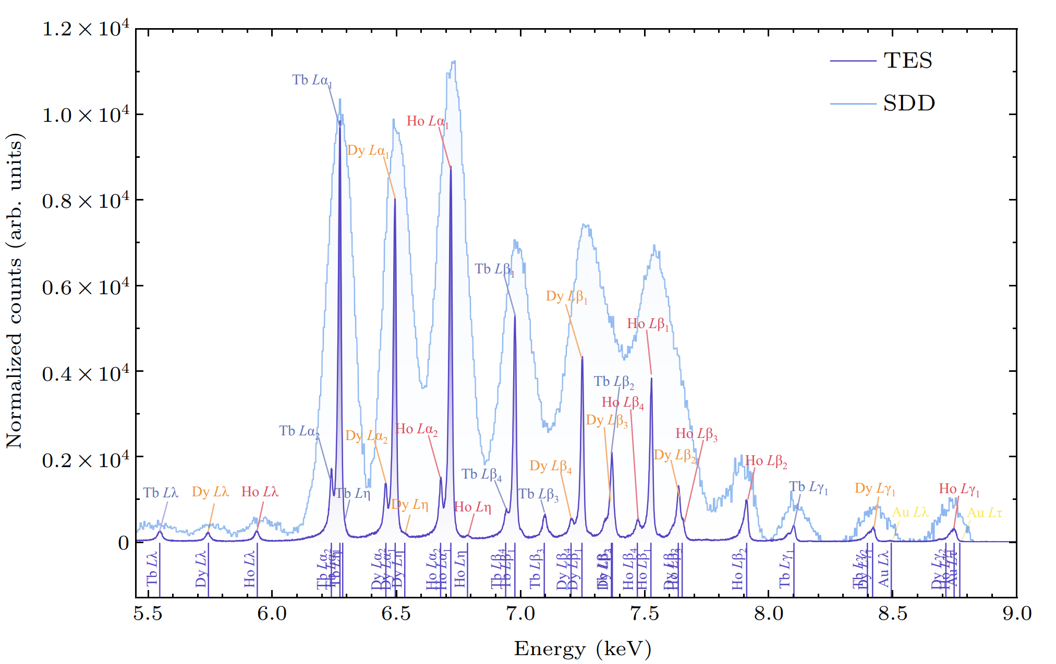
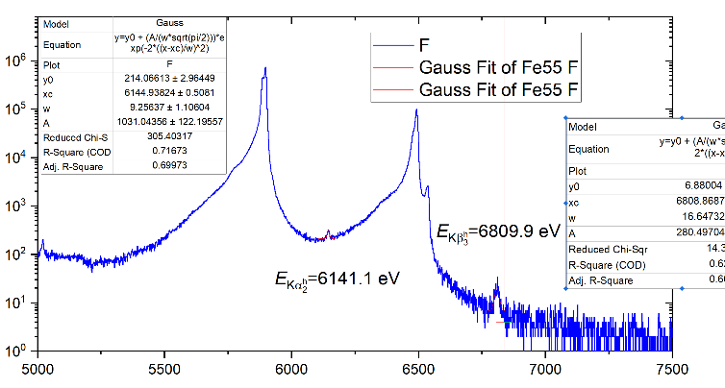
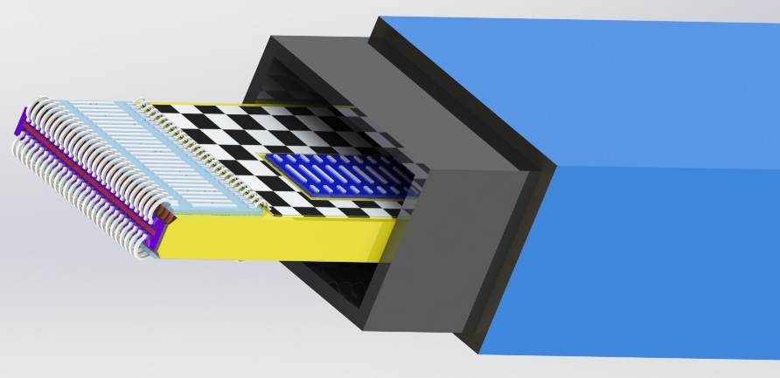
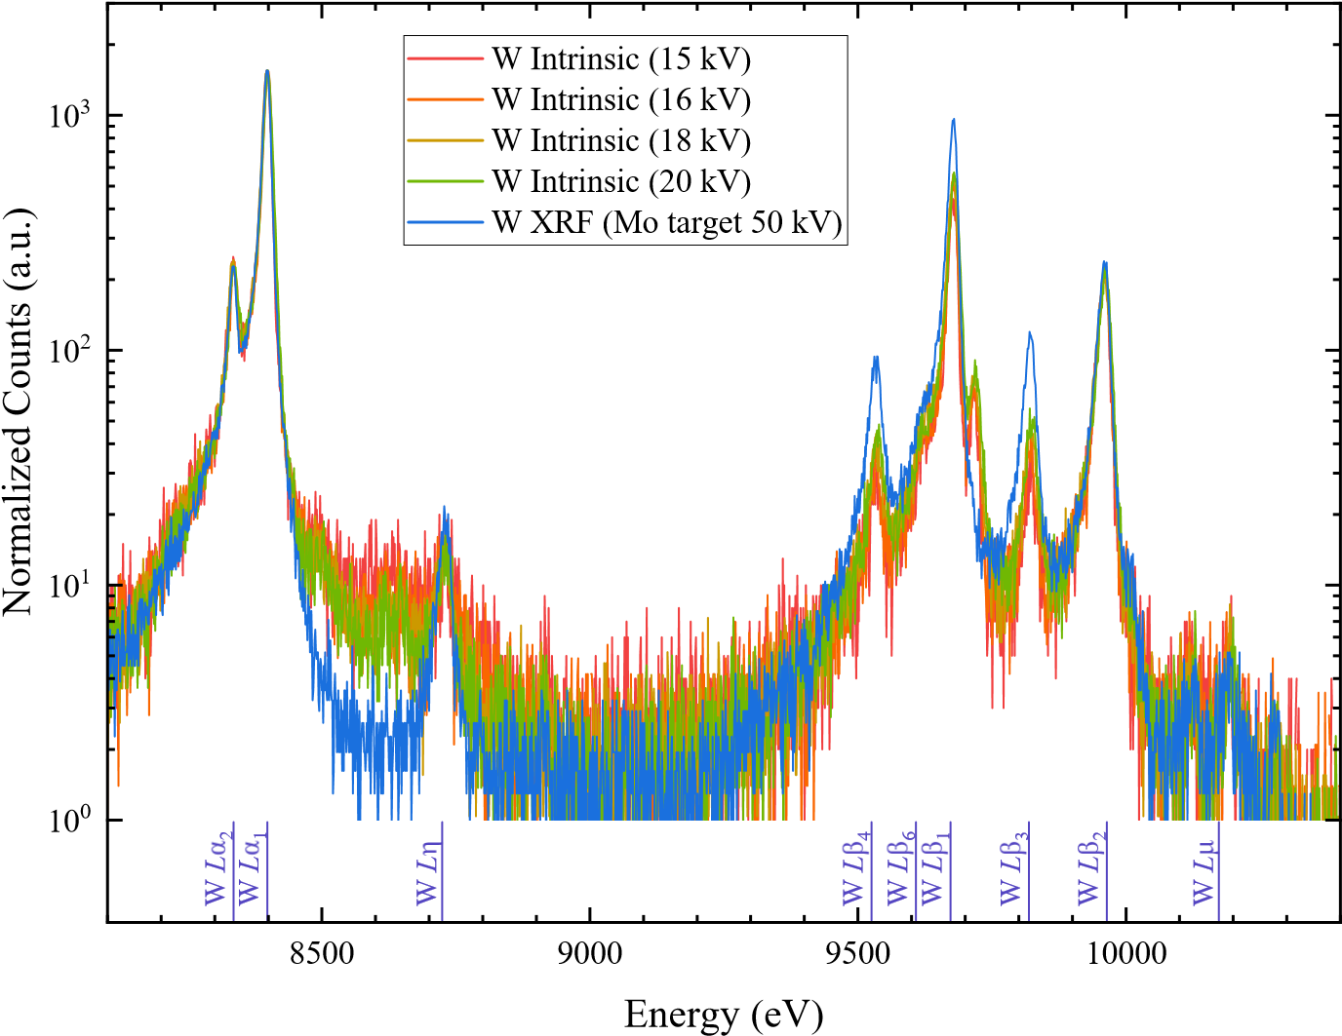
国内技术水平和科学应用
~10像素，5.2V@8keV
稀土光谱
Fe55超伴线
200像素，5eV@10keV
电子荧光VS光子荧光
高电荷态Ar/Fe/O的X射线谱
Pb210β能谱
EC源X射线能谱
。。。 。。。
doi.org/10.7498/aps.70.20210350

Slide 8
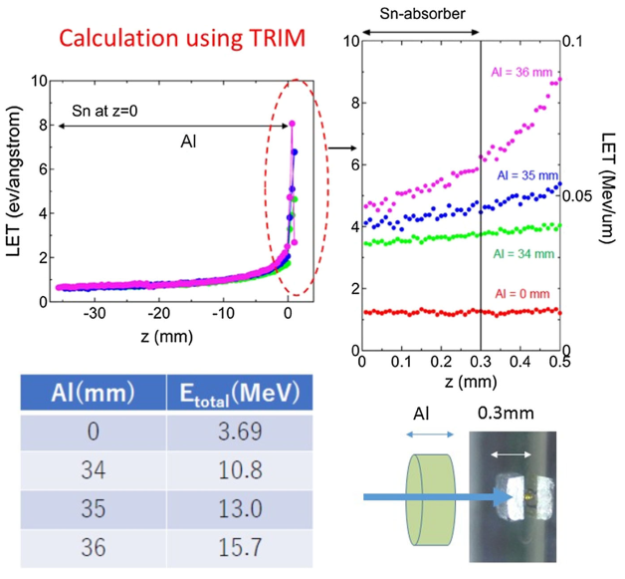
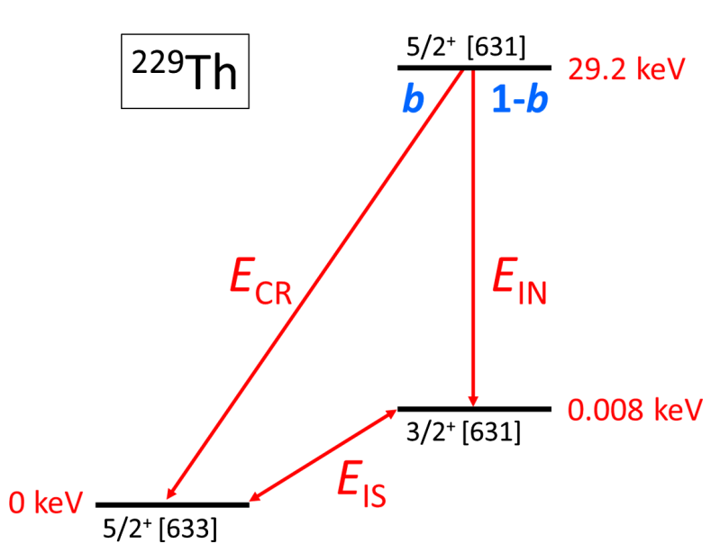
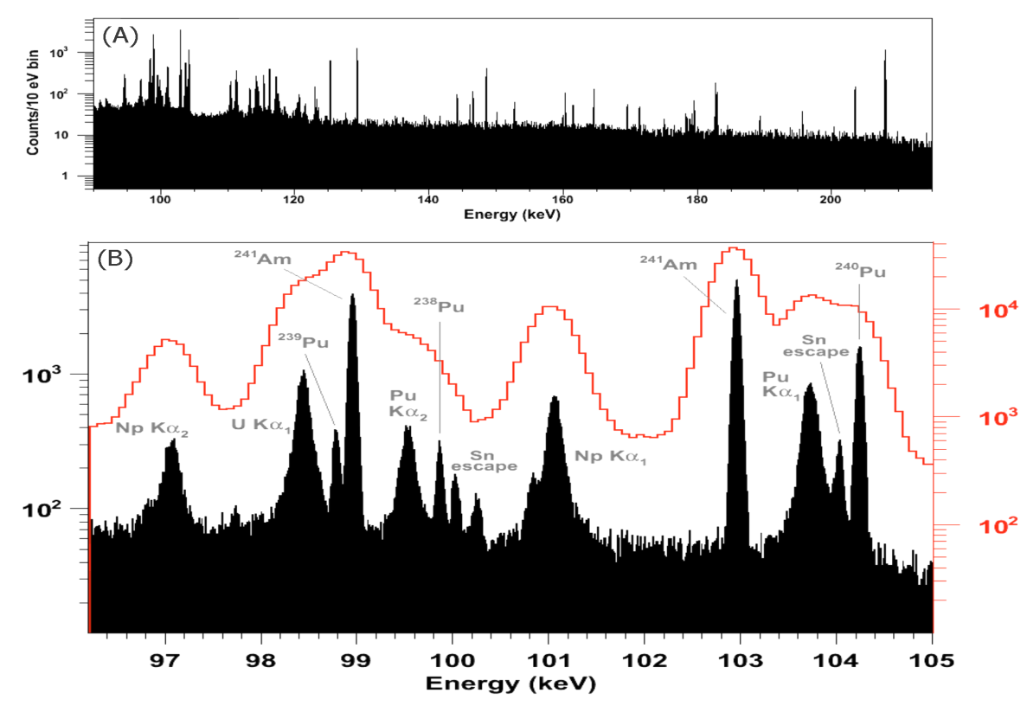
核科学
核子钟：测量微小能级差
乏燃料：检测重叠核谱线
使用高Z材料作为吸收体，有效压低康普顿平台的影响
核医学：精确测量布拉格峰
doi.org/10.7498/aps.70.20210350

Slide 9
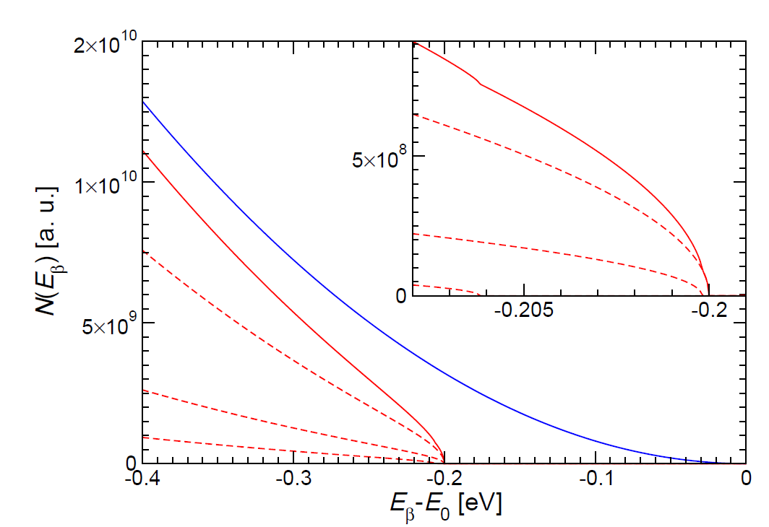
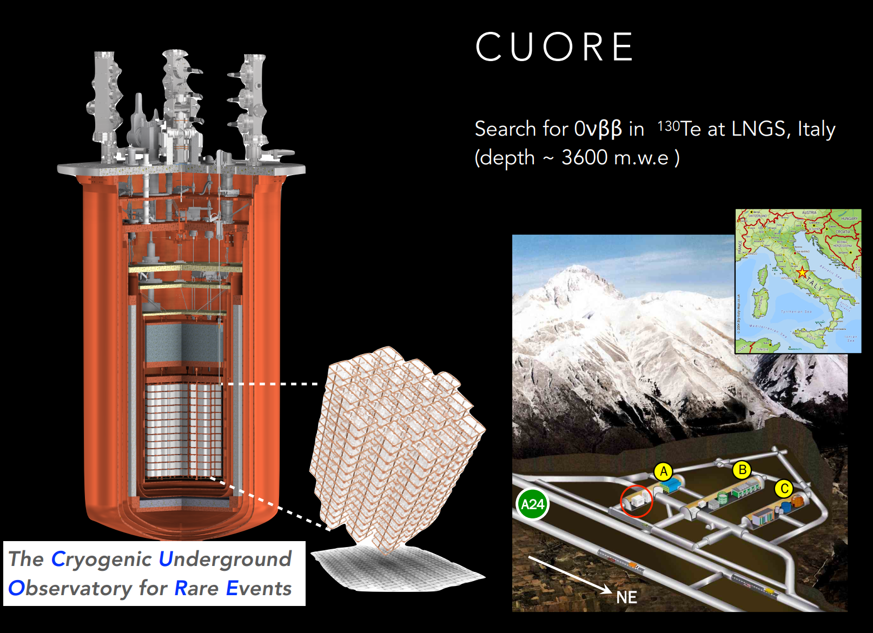
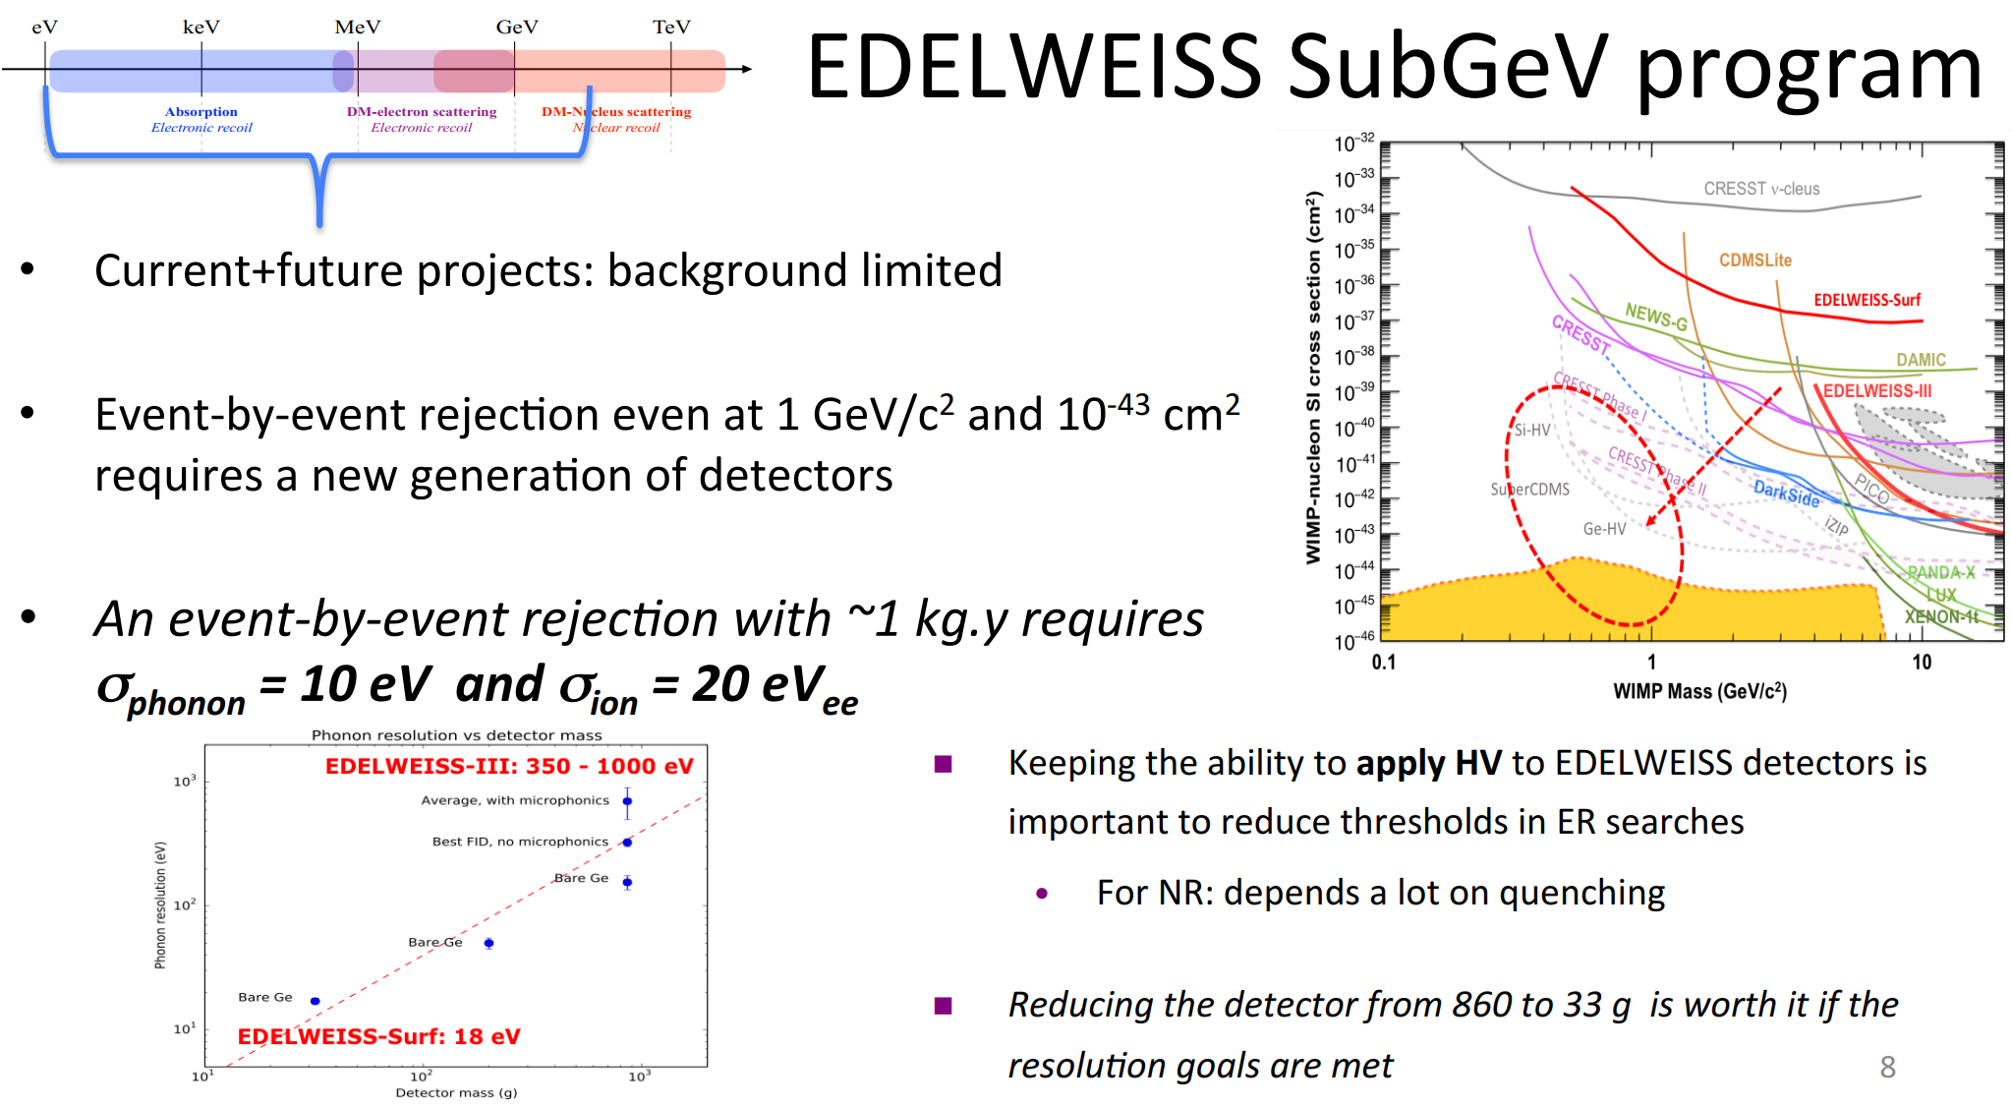
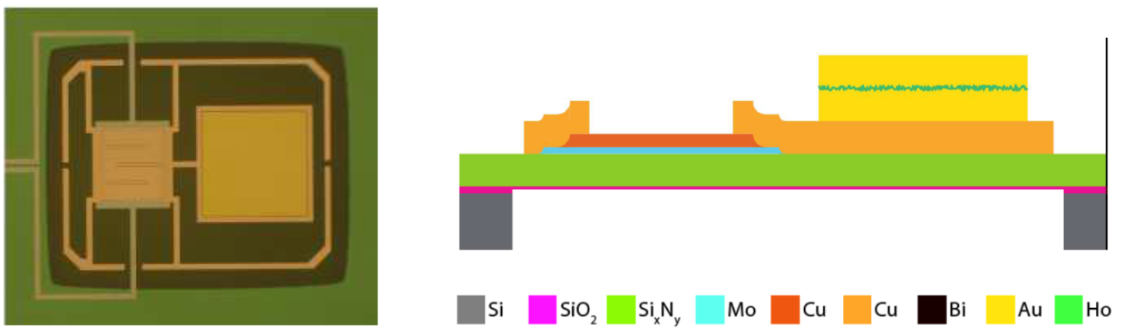
粒子物理&宇宙学
中微子质量测量
双β衰变
暗物质探测
将放射源埋在该探测器内

Slide 10
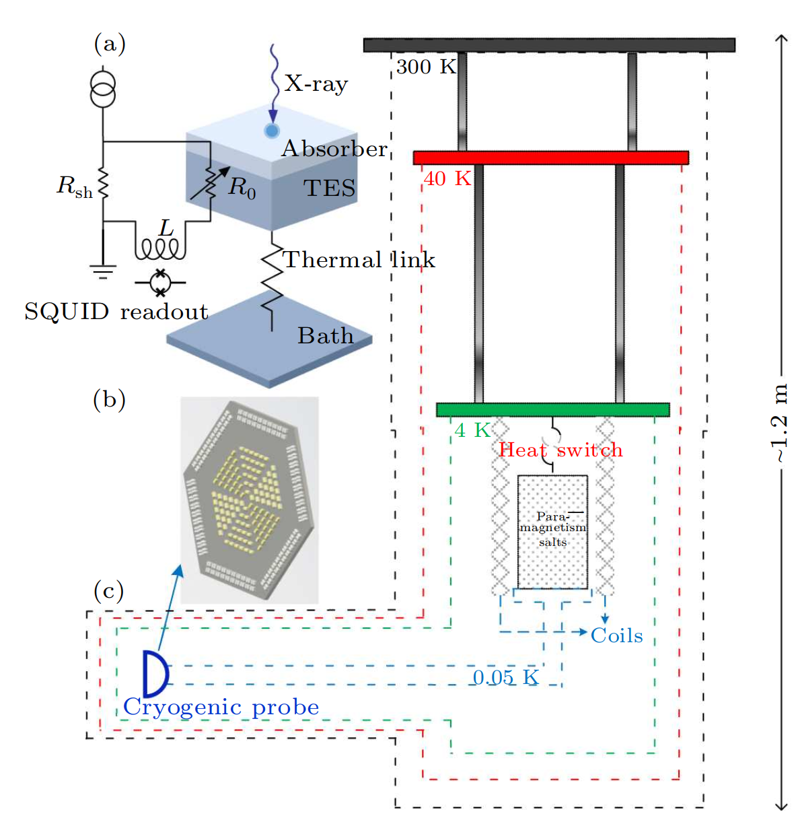
X-ray spectrum of Rare Earth
X-ray spectrum of Dy\Ho\Tb
DOI: 10.1088/1674-1056/acd926

Slide 11
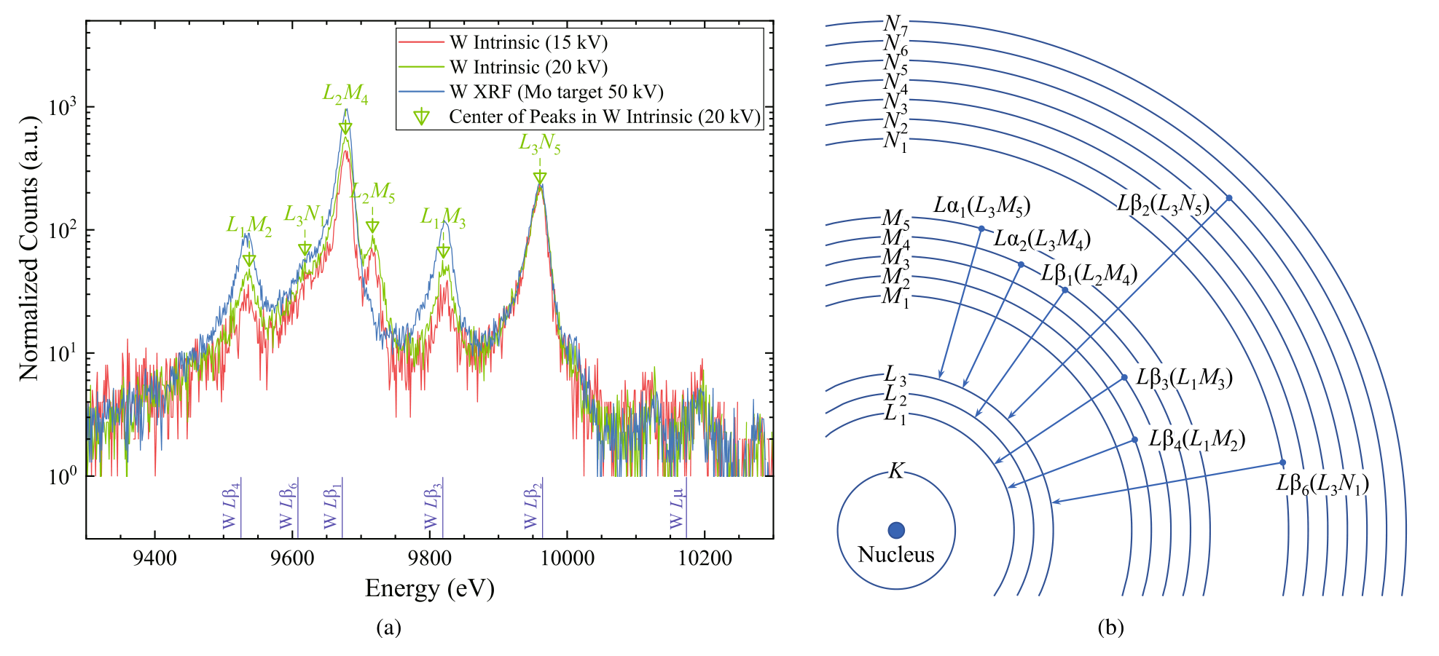
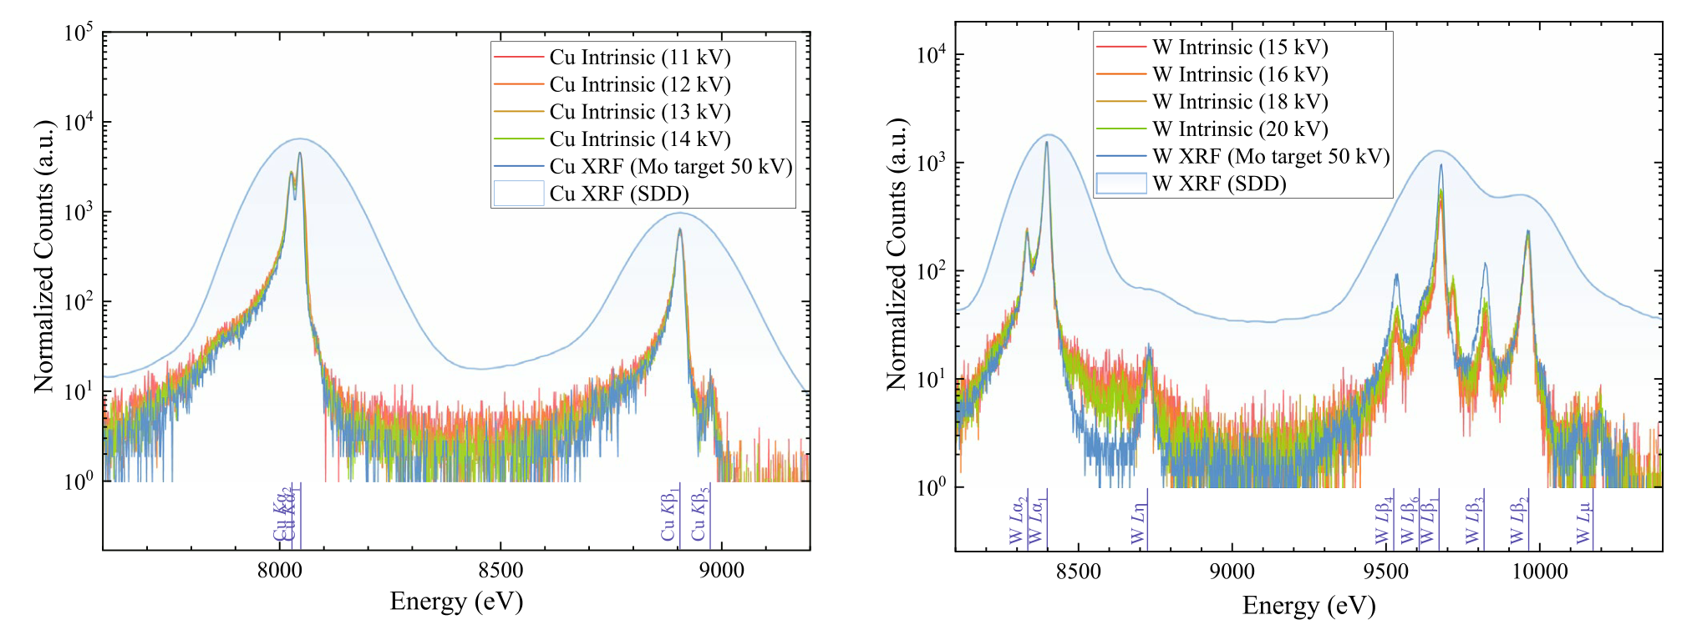
X-ray spectrum
铜与钨在电子激发与光子激发下的X光谱。

Slide 12
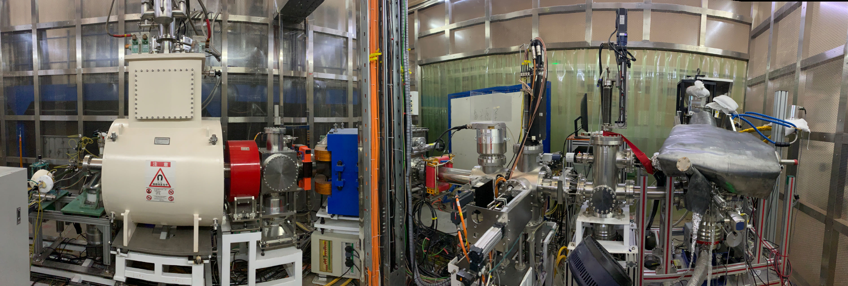
X-ray spectrum of ECR
RSI

Slide 13
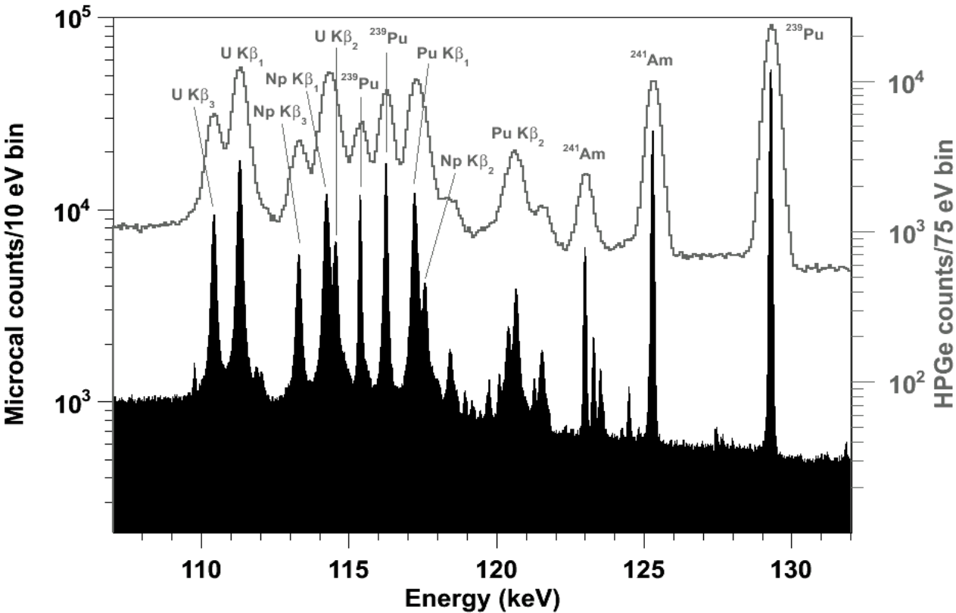
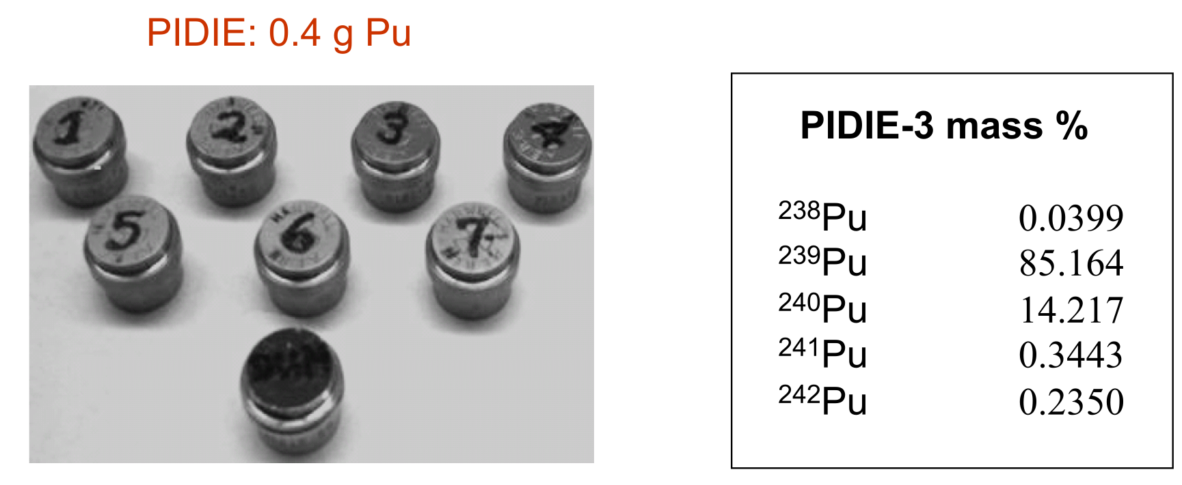
gamma ray spectrum
锕系核素的γ谱线主要集中于200keV以下，加之衰变伴生X射线的影响，谱线极为密集；
能量分辨100eV@100keV；
HPGe
微量热器

Slide 14
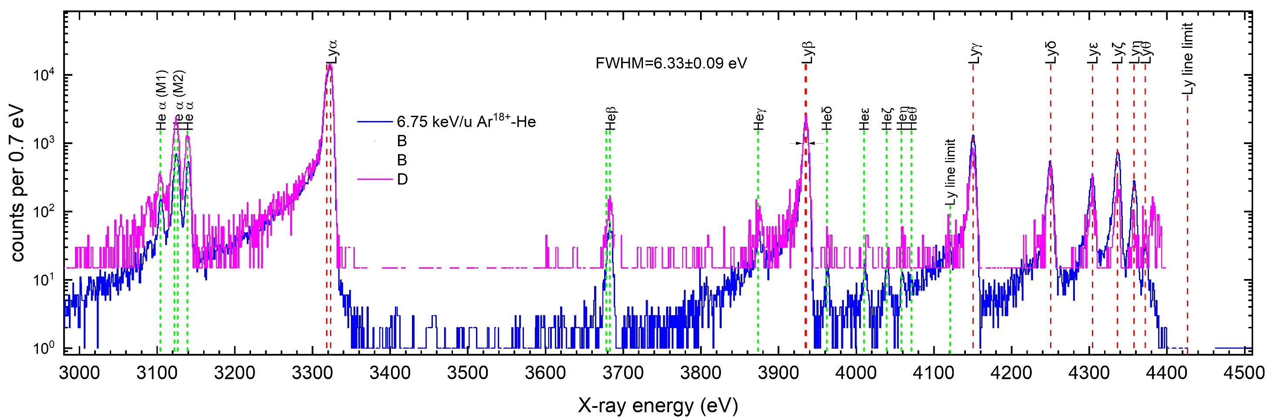
X-ray spectrum of ECR
Ar离子与He电荷交换的X射线光谱。
可引申至缪子原子光谱的强度比。

Slide 15
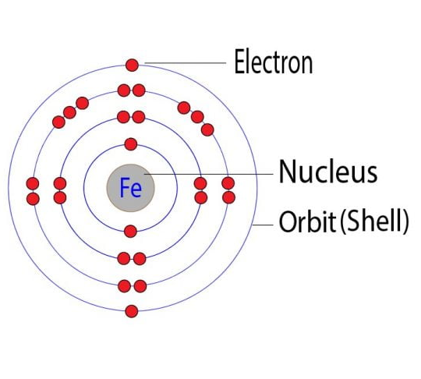
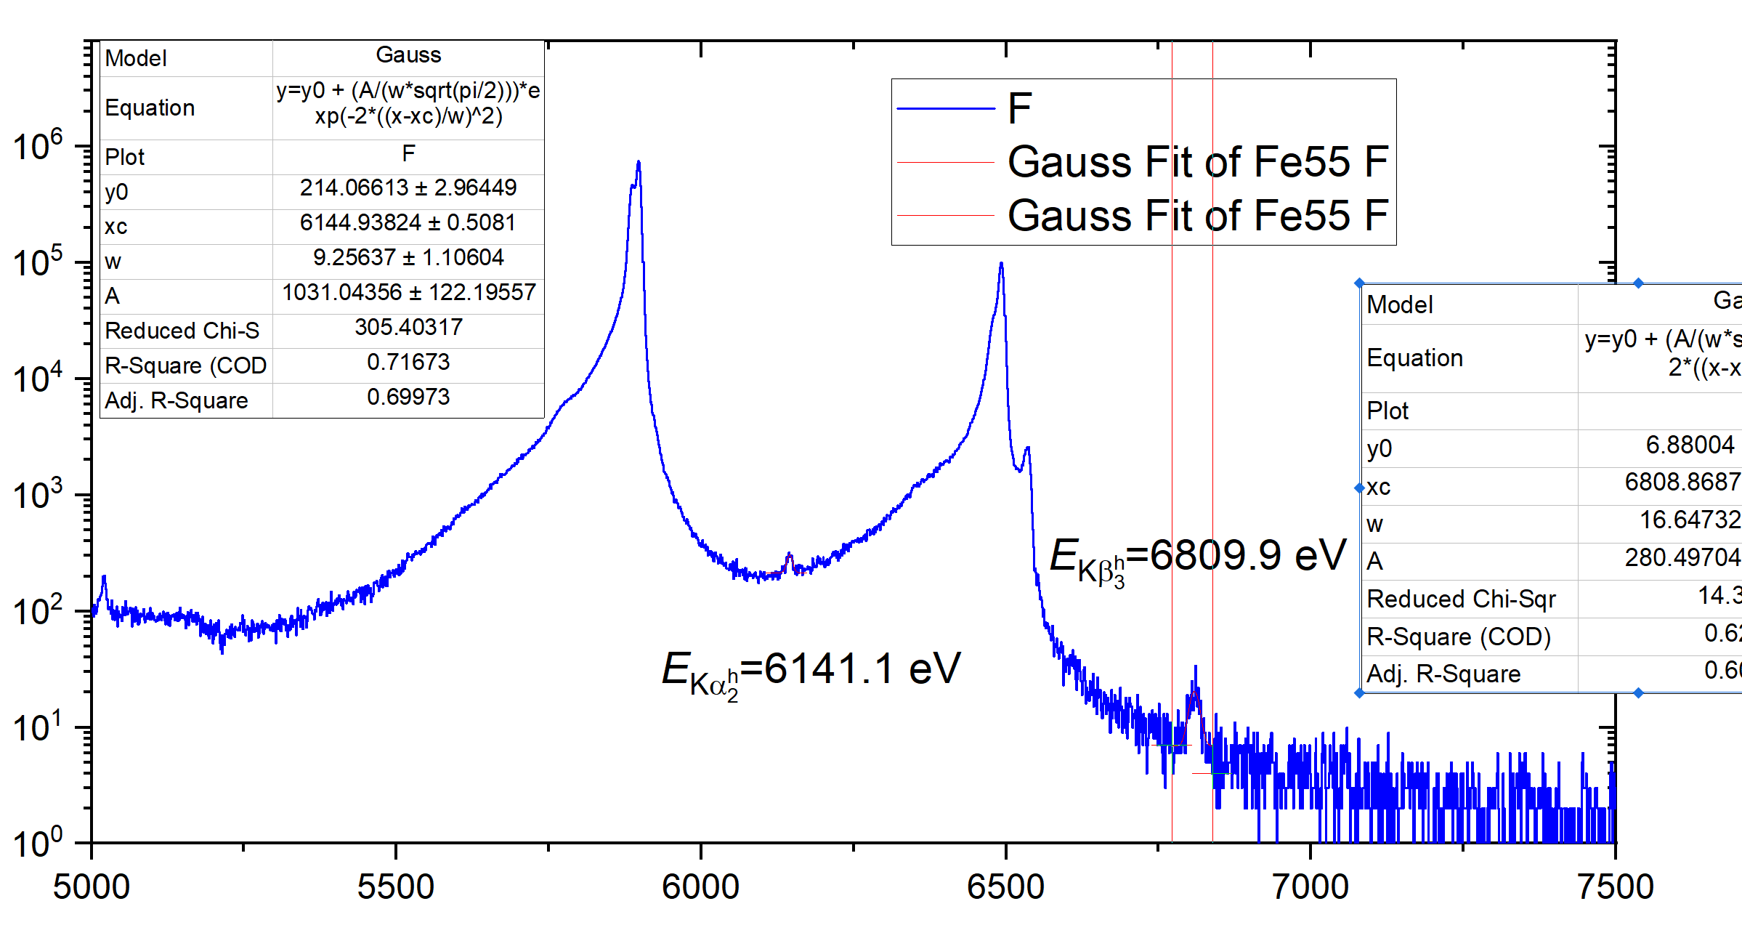
Fe55超伴线-more is different！
Fe55在电子俘获过程中存在1s态出现两个空位的情况，从而在能谱上出现超伴线，该过程概率极低，通过TES的高能量分辨和观测弥散源的特点，首次直接观测到了Fe55衰变过程的超伴线。
论文撰写中

Slide 16
Problems of detect β ray
Real Spectrum
β
Detected spectrum
detector
doi.org/10.48550/arXiv.2307.16276

Slide 17
Problems of detect β ray
β
detector
doi.org/10.48550/arXiv.2307.16276

Slide 18
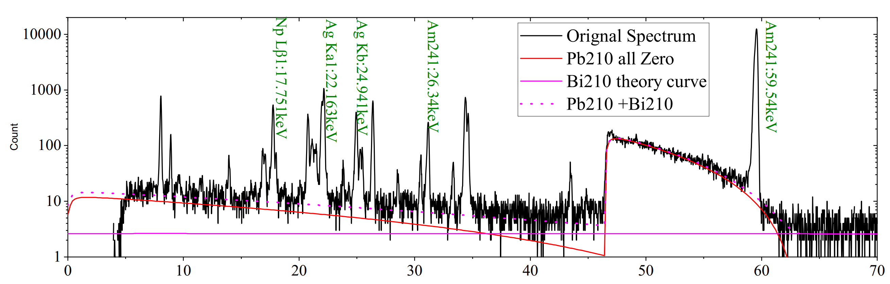
β ray from Pb-210
doi.org/10.48550/arXiv.2307.16276

Slide 19
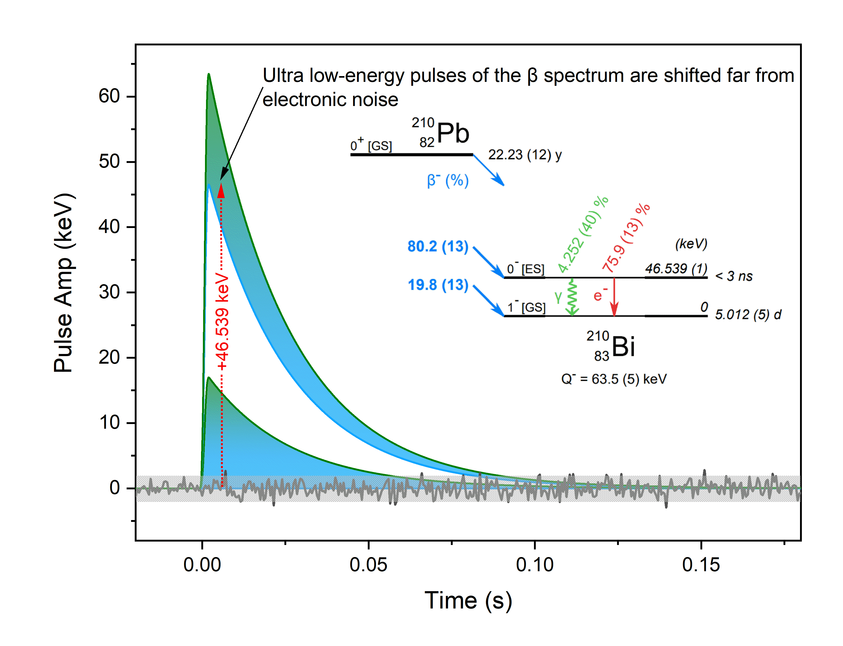
β ray from Pb-210

Slide 20
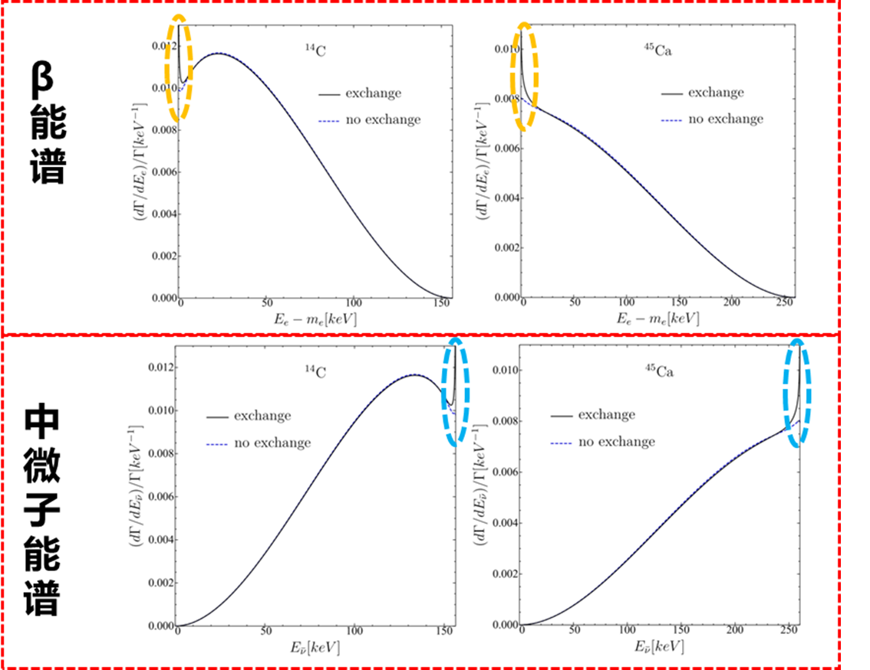
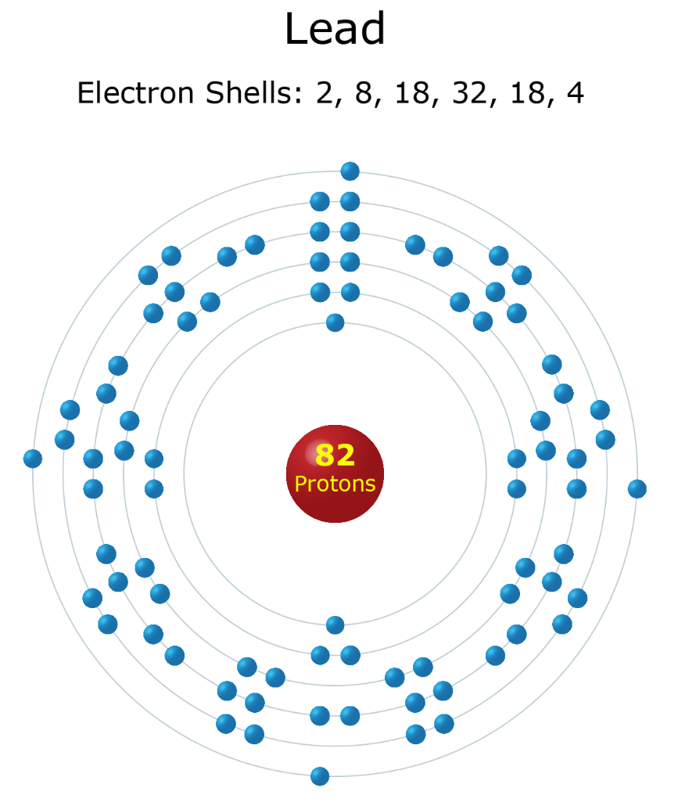
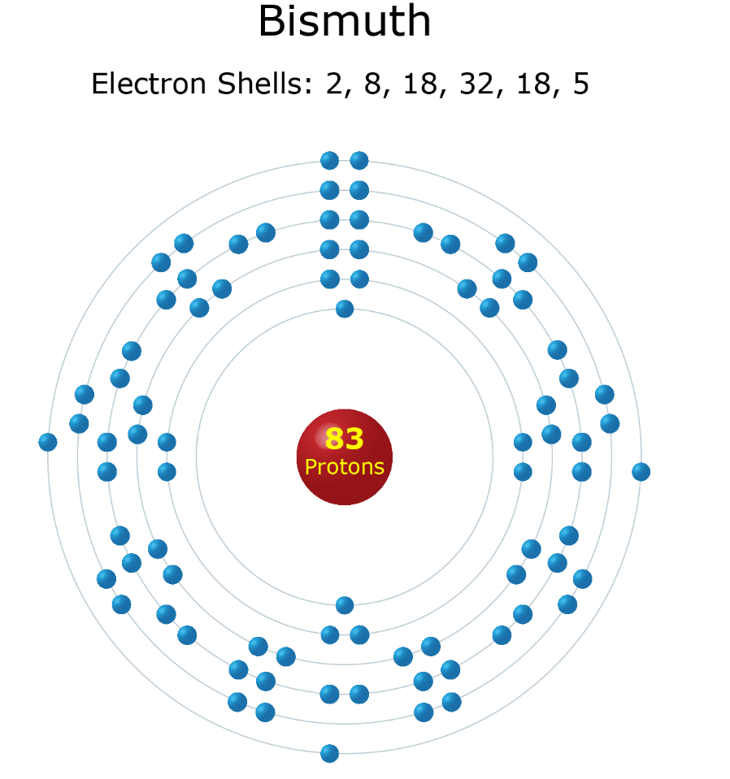

Atomic exchange effect during β decay
β
ν
doi.org/10.48550/arXiv.2307.16276

Slide 21
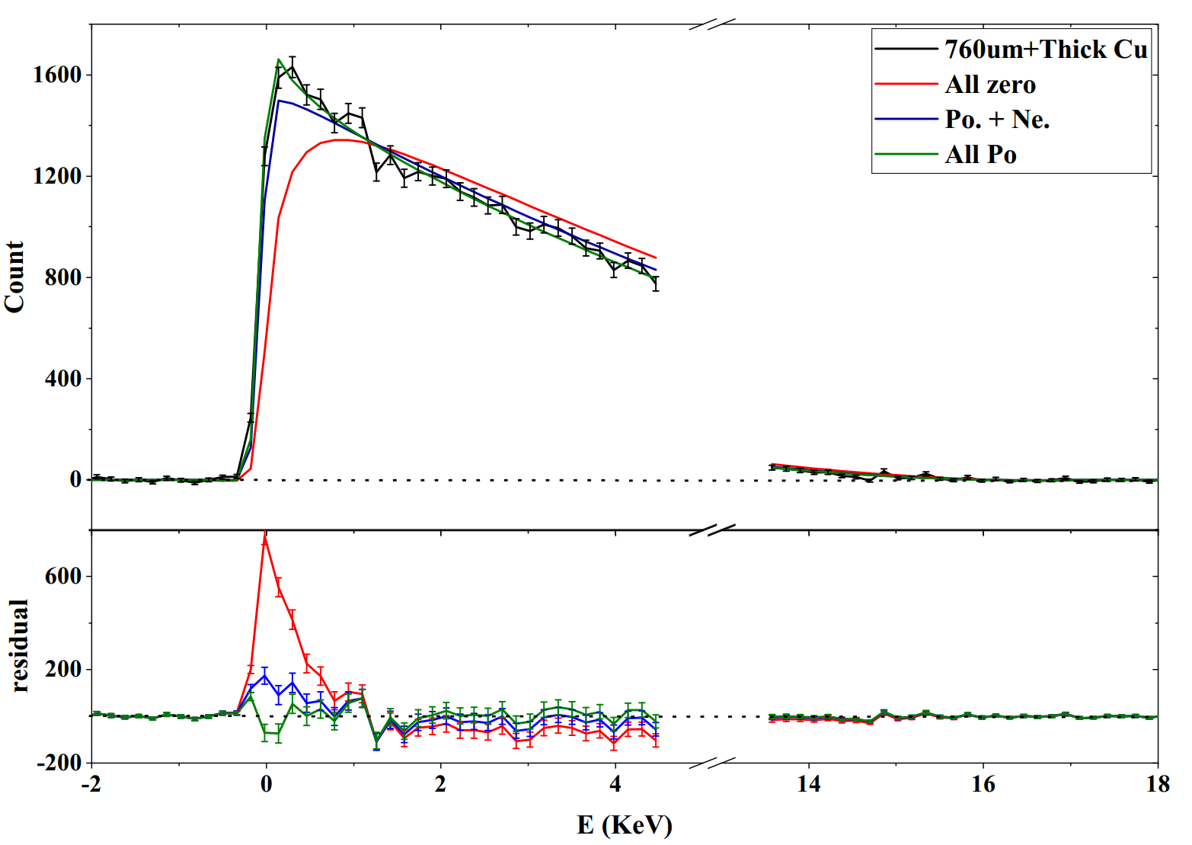
Real measurement
doi.org/10.48550/arXiv.2307.16276

Slide 22
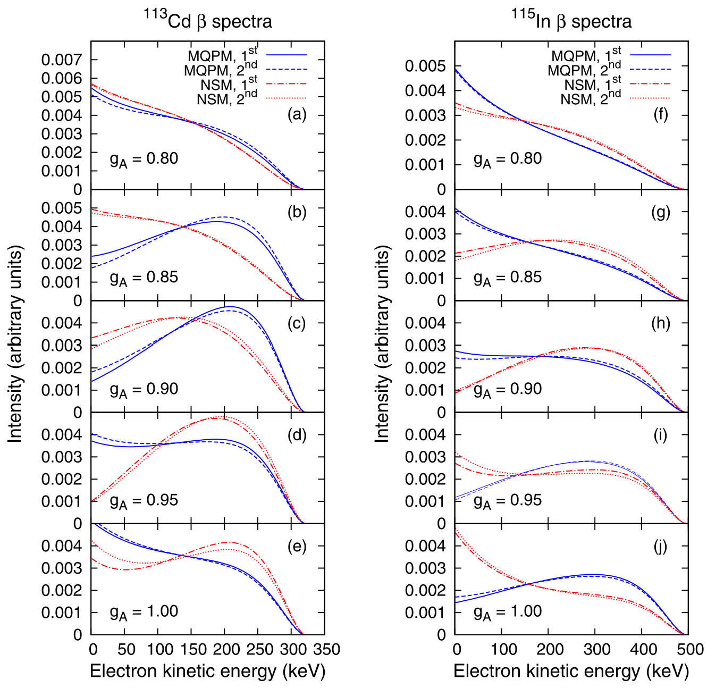
Next 1：β ray from In115
β spectrum of In115 is important to test the nuclear model, with half life of 4*10^14Y, we need a bulk Indium (96% of In is In115)。
In bulk size is about R=3mm h=4,
Resolution can reach 1keV@500keV
In
In115：96%
Au
TES
Cu

Slide 23
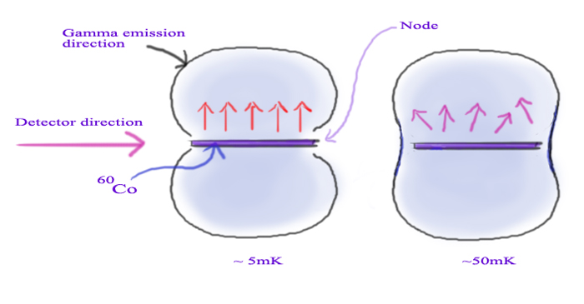
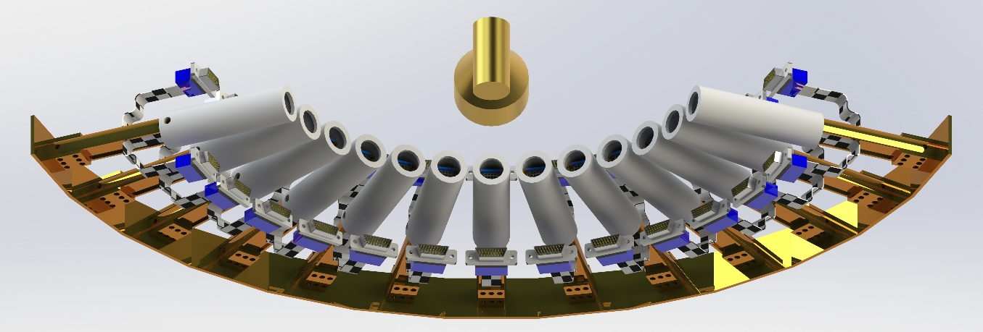
Next 2：β ray from Co60
single crystal of Co with Co60 impurities, mounted on dilution refrigerator. The Co60 decays to Ni60 via beta decay and the emission of two gamma rays at 1.17 and 1.33 MeV.
With several TES uCal on different direction, will provide information β spectrum of different direction.
Pic from:https://physicsandcake.wordpress.com/2008/09/21/nuclear-orientation-thermometry/

Slide 24
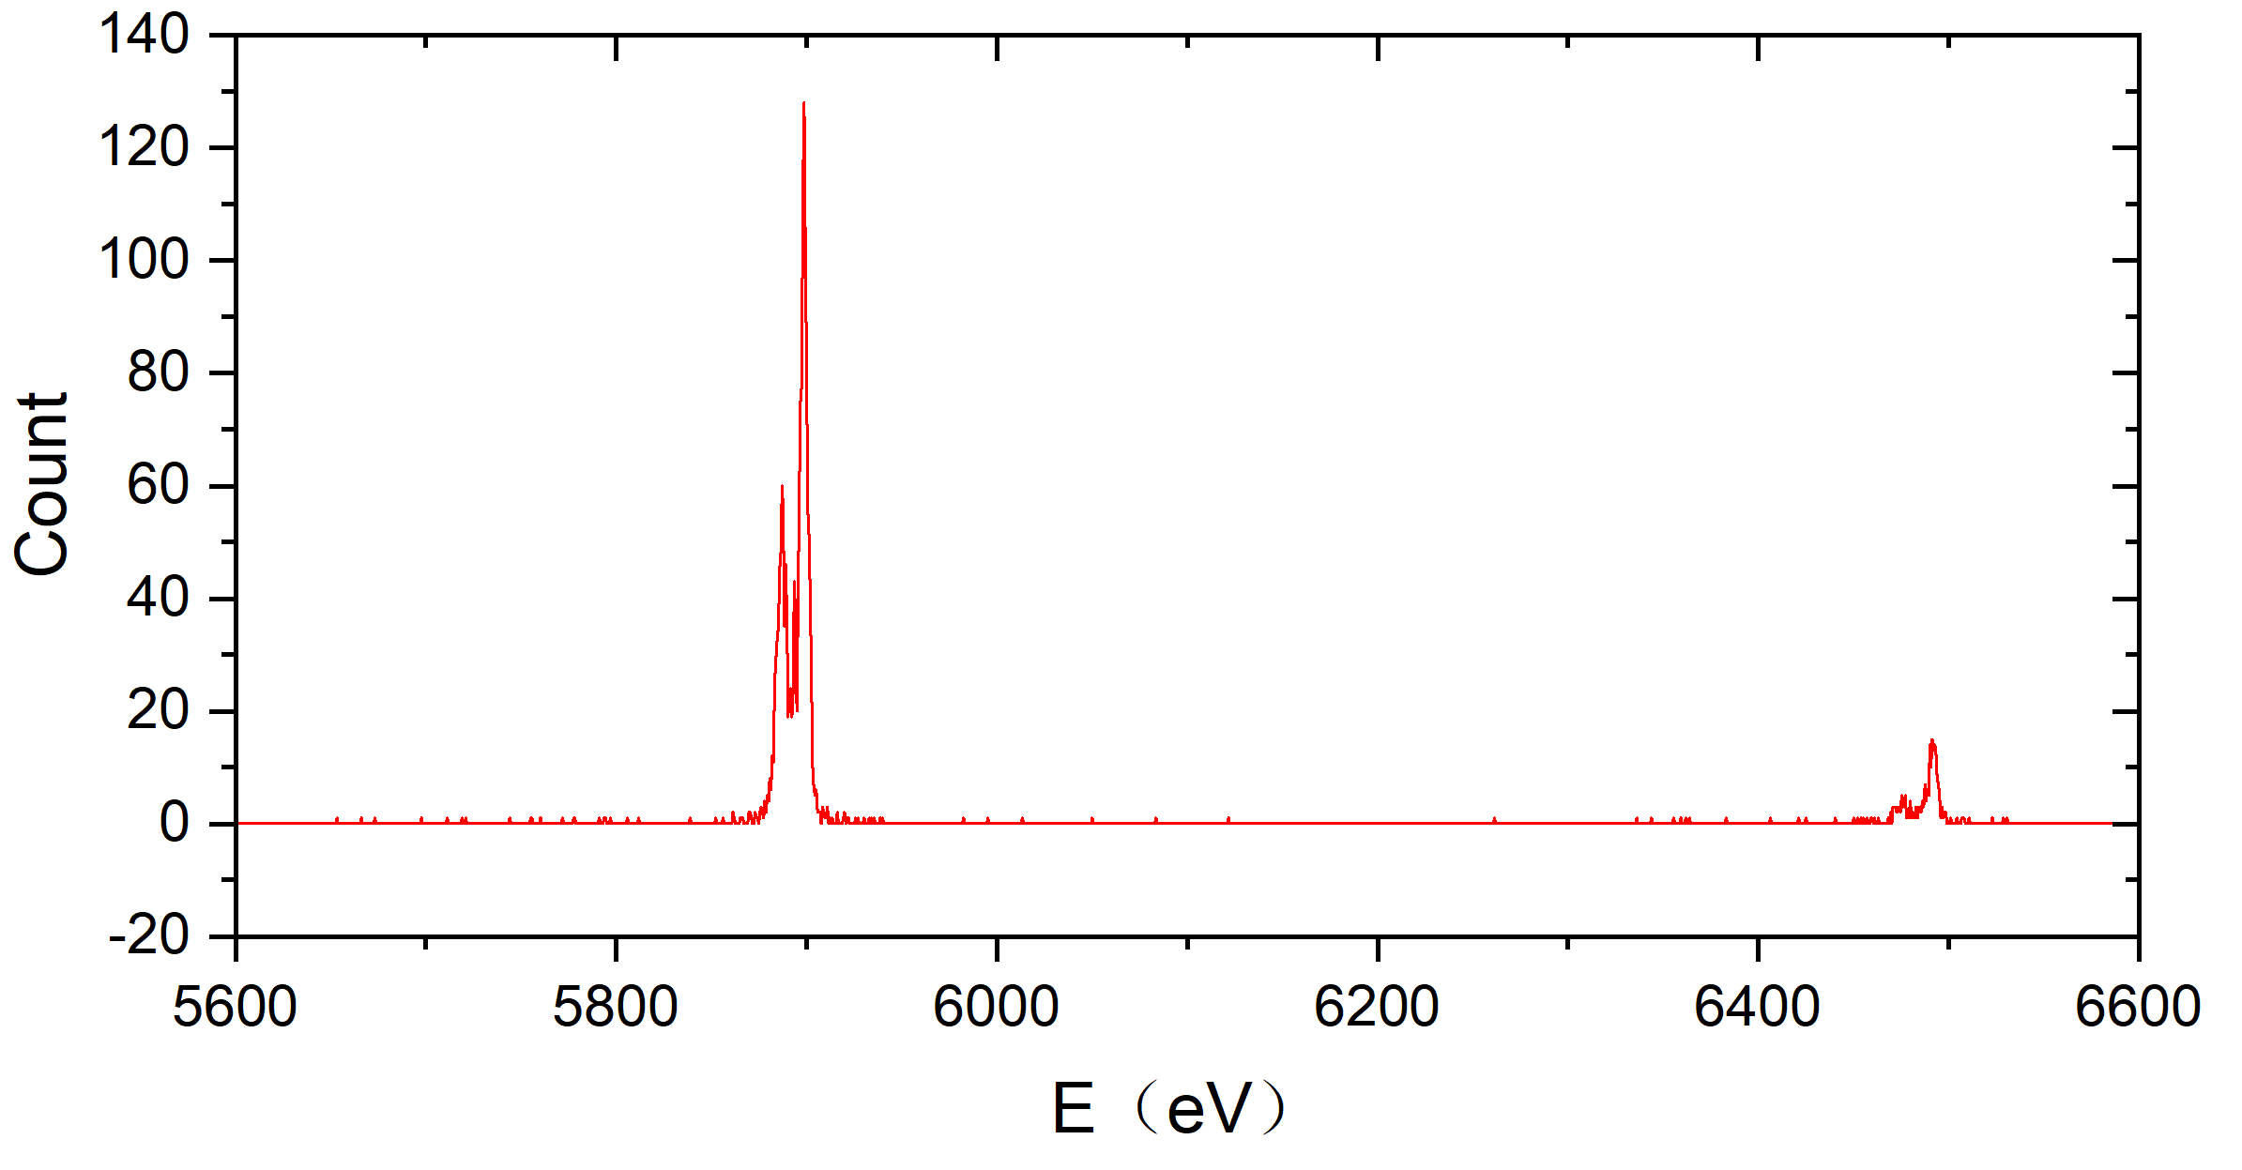
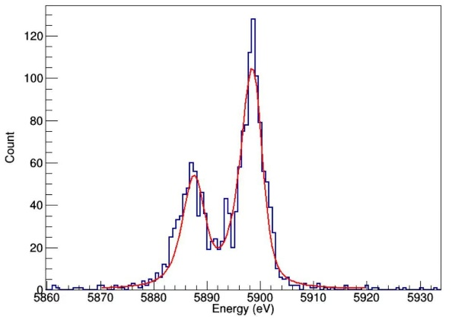
Fe55：3eV及Kb线劈裂
核材料的价态分析

Slide 25


Ho163

Slide 26

Ho163
理想为二体衰变，实际上是多体衰变，且涉及电子壳层跃迁过程
Tb
Ho
$$\overline{ν_{e}}$$
e-
e-
俄歇电子或X射线

Slide 27


衰变束缚态备选核素
核素 | 衰变能Q（eV） | 母核能量（eV） | 反冲核能量（eV）
${}_{0}^{1}n$：β-衰变 | 782,000 | 938,783,000 | 325.7
${}_{1}^{3}H$：β-衰变 | 18,500 | 2,808,921,000 | 0.061
${}_{4}^{10}{Be}$：β-衰变 | 556,000 | 9,325,851,551 | 16.57
${}_{6}^{14}C$：β-衰变 | 156,475 | 13,041,564,249 | 0.939
${}_{4}^{7}{Be}$：EC | 477,604 | 6,535,038,587 | 17.45
${}_{67}^{163}{Ho}$：EC | 2800 | 151,739,549,490 | 2.6E-6
https://www.nature.com/articles/s41586-024-08479-6?sessionid=94411052

Slide 28


Next 3：BOB of neutron
doi.org/10.48550/arXiv.2210.02314

Slide 29

Spectrum with 1kV
doi.org/10.48550/arXiv.2210.02314

Slide 30



TES 分辨率
DOI 10.1109/TASC.2019.2903032

Slide 31


TES 分辨率

Slide 32


相关重要物理
doi.org/10.48550/arXiv.2210.02314

Slide 33

Problems: background radiation
cosmic rays
When cosmic rays shine on surrounding metals, there will be flickering light, but the signal amplitude caused corresponds to a few eV, which does not reach the order of 300 eV.
The detector is in a vacuum, no Cherenkov light.
Gamma rays caused by neutron beam
The detector thickness is only micrometers, and the gamma-ray cross section is very low
When shining on metal, it will flash. You can apply light-absorbing material to prevent this situation.
Natural radioactivity
The cavity is vacuum, and the metal structure is mainly copper with gold-plated surface, which has very low radioactivity.
Neutron activation radioactivity
Vacuum Dewar mainly uses aluminum and copper, and the activation rate is very low.
doi.org/10.48550/arXiv.2210.02314

Slide 34



Detector Design
doi.org/10.48550/arXiv.2210.02314

Slide 35



基本布局
~2m
慢化通道

Slide 36

国际合作-ILL
ILL的高通量核反应堆RHF（High-Flux Reactor）提供世界最高强度的中子源，拥有近40套先进的并不断升级改造的设备和仪器。它的核心部分是一个重水冷却型高浓缩铀燃料箱，核裂变产生的中子束强度达到1.5*10^15 中子/厘米2/秒，热功率为58.3MW，速度2万公里/秒。它们在被重水冷却后可急速减速至2.2公里/秒，同时产生新一轮的裂变。RHF核心处设有3个装置，分别产生热中子（10公里/秒）、冷中子和超冷中子（700米/秒和10米/秒）。热中子源区的温度保持在2600。C，冷中子源形成一个含有20升-248。C液态氘区。冷中子通过和氘原子的不断碰撞，继续减速，科学家们根据需要通过单色仪和准直器选择光源，检测样品，以便认识各种形态的物质，发展新材料和开发新药品。

Slide 37

国际合作-FRMII
The research neutron source Heinz Maier-Leibnitz (FRM II) is one of the most powerful and advanced neutron sources in the world. Using the nuclear fission of uranium, it produces more than 10¹⁴ free neutrons per square centimetre and second, which are used for research, industry and medicine. The thermal capacity amounts to 20 MW.

Slide 38




TES：ideal thermometer？

Slide 39


TES：ideal thermometer？

Slide 40

TES：ideal thermometer？

Slide 41
感谢各位同仁的关注！
模式1: 5eV@8keV
模式2: 20eV@100keV
2keV@5MeV
模式3: 30eV@29keV
靶/
核素
反应粒子
窗口
核素
核素
Au
TES
TES
TES
Mo
Mo
Mo
SiNx
SiNx
SiNx
Si
uCal
Si
Si
uCal
uCal
基础
制冷机
低温探头
低温信号放大器
数据采集及能谱分析

